Slide 1
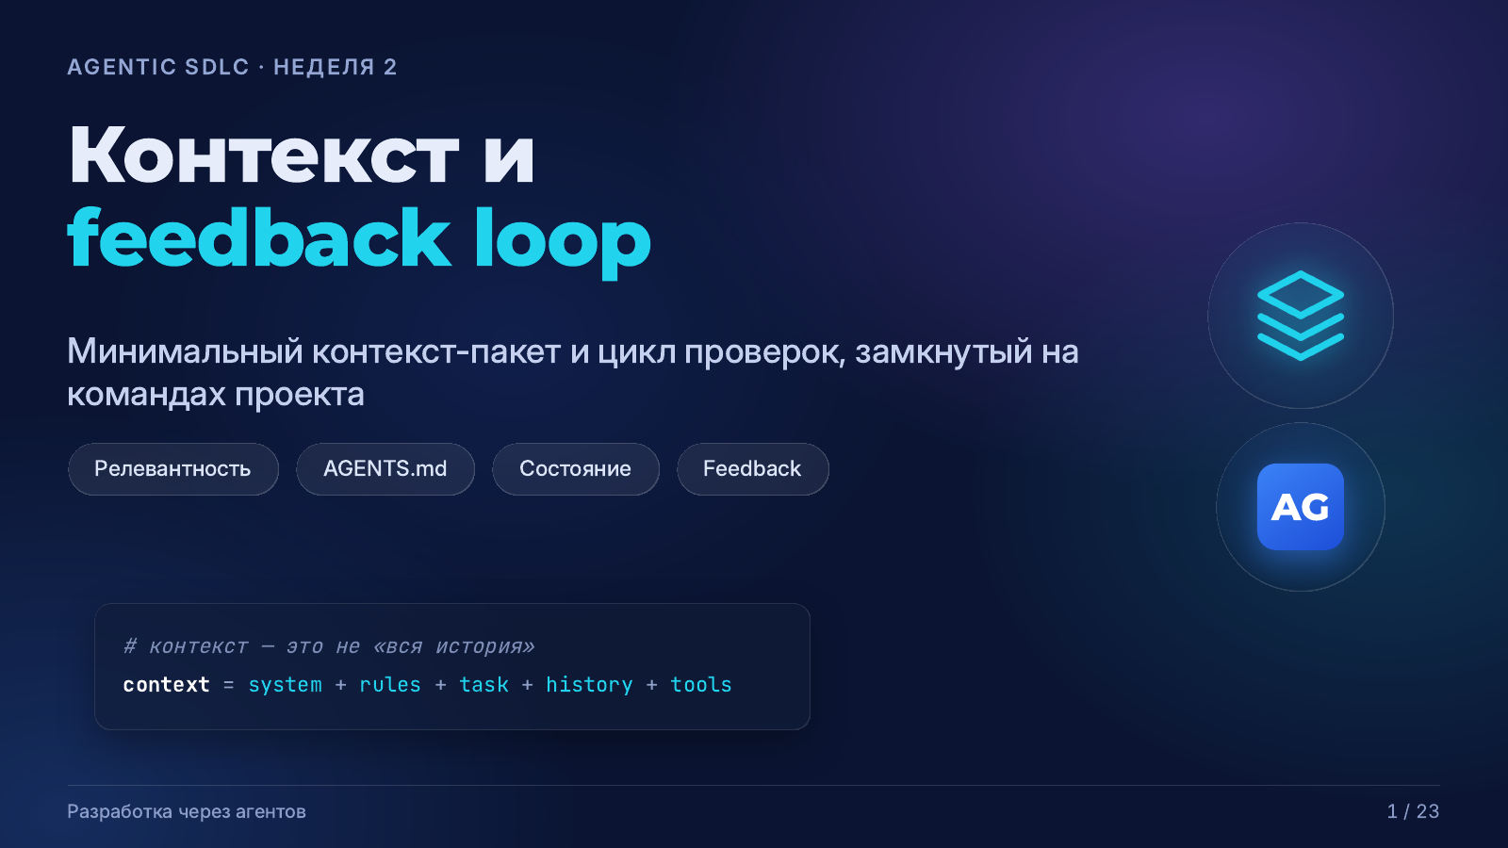
Notes:
1 мин. Назвать неделю и навыки маршрута: 3 — контекст и инструкции, 4 — feedback loop. Спросить: кто на прошлой неделе получил от агента «готово», которое не проверялось. Ответы не разбирать, вернуться к ним на слайде 12. На доске — две колонки: «контекст» и «проверка».

Slide 2
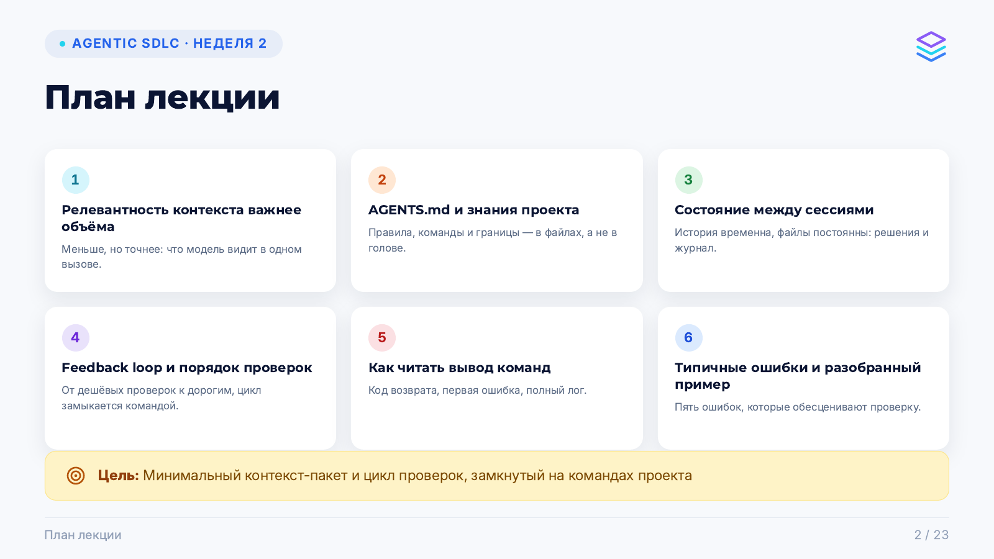
Notes:
2 мин. Озвучить логику порядка: сначала что агент видит, потом что он делает и как это подтверждается. Сказать, что артефакт недели складывается из двух частей: контекст-пакет — слайды 3–6, журнал проверок — слайды 13–18. Вопрос аудитории: что из списка уже делали руками.

Slide 3
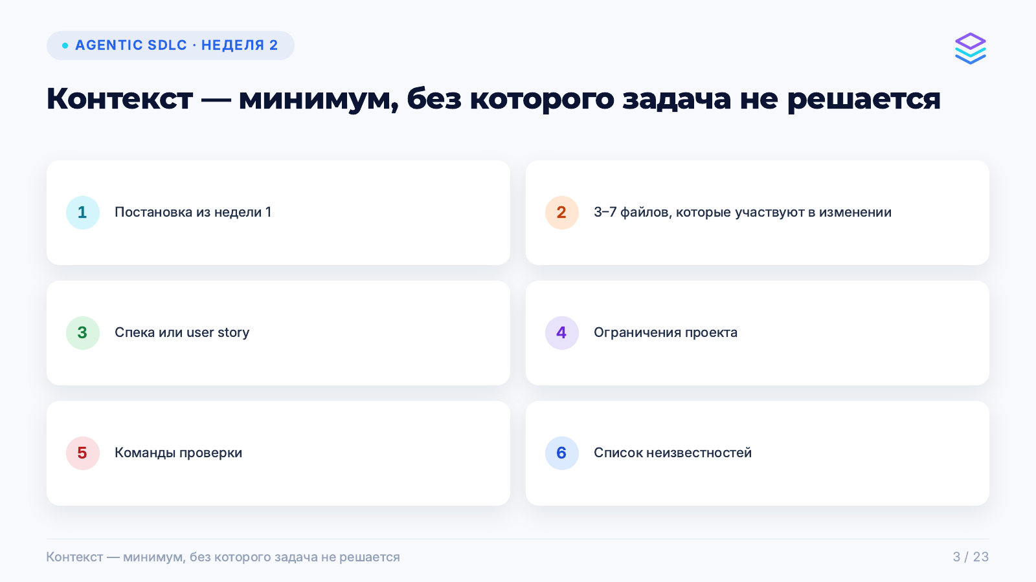
Notes:
5 мин. Продиктовать шесть пунктов и сразу отсечь лишнее: всё остальное — шум, даже если файл «тоже про студентов». Спросить: сколько файлов в прошлой задаче открывал агент и сколько из них были реально нужны. Записать на доске формулу «контекст = постановка + файлы + правила + проверка».

Slide 4
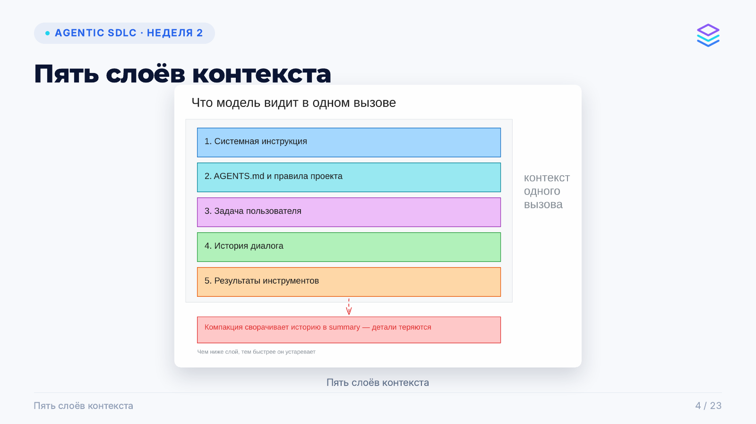
Notes:
4 мин. Показать на схеме пять слоёв сверху вниз: системная инструкция, AGENTS.md и правила проекта, задача пользователя, история диалога, результаты инструментов. Главный смысл: чем ниже слой, тем быстрее он устаревает — системная инструкция постоянна, а результаты инструментов живут до следующего вызова. Отдельно про историю: при компакции она сворачивается в summary, точные детали теряются, поэтому договорённости выносят в файлы. Спросить: какой слой студент контролирует сам. Ответ: задачу и файлы проекта, остальное задаёт harness.

Slide 5
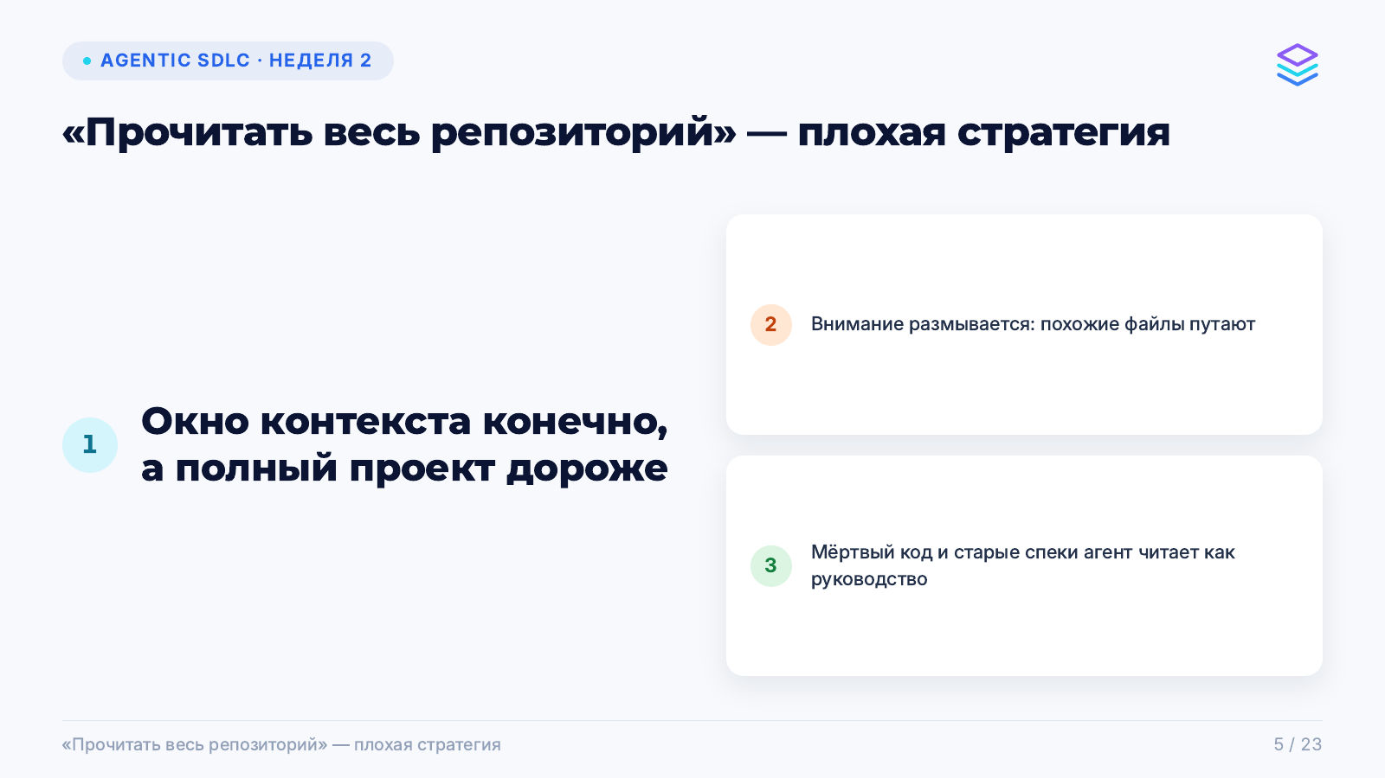
Notes:
5 мин. Разобрать три причины по очереди. Пример: три похожих класса Student в разных слоях и устаревшая спека — модель цитирует не тот файл и не считает это ошибкой. Спросить: чем архив отличается от актуального кода с точки зрения агента. Ответ: ничем, пока это не записано.

Slide 6
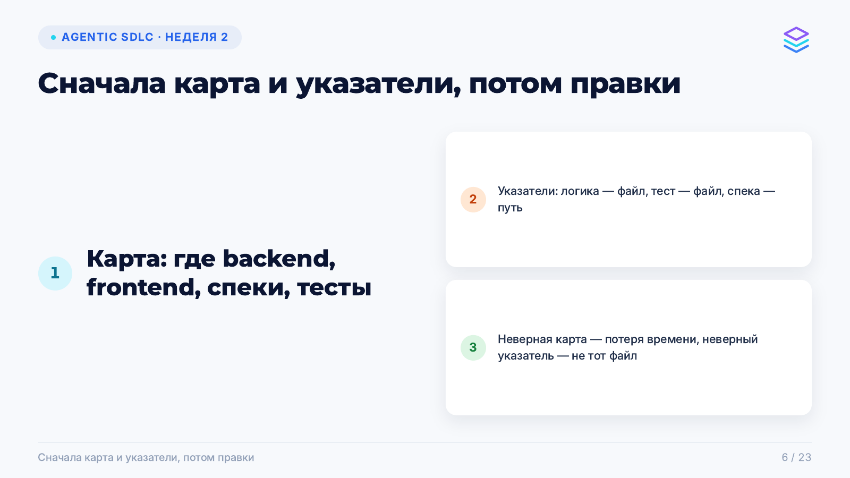
Notes:
5 мин. Показать на репозитории CollegeLMS: карта — четыре-пять строк, по строке на зону, указатель — конкретный путь. Подчеркнуть диагностику: ошибка в карте видна по долгому поиску, ошибка в указателе — по первому же ответу агента. Вопрос: что дешевле исправить — карту или указатель.

Slide 7
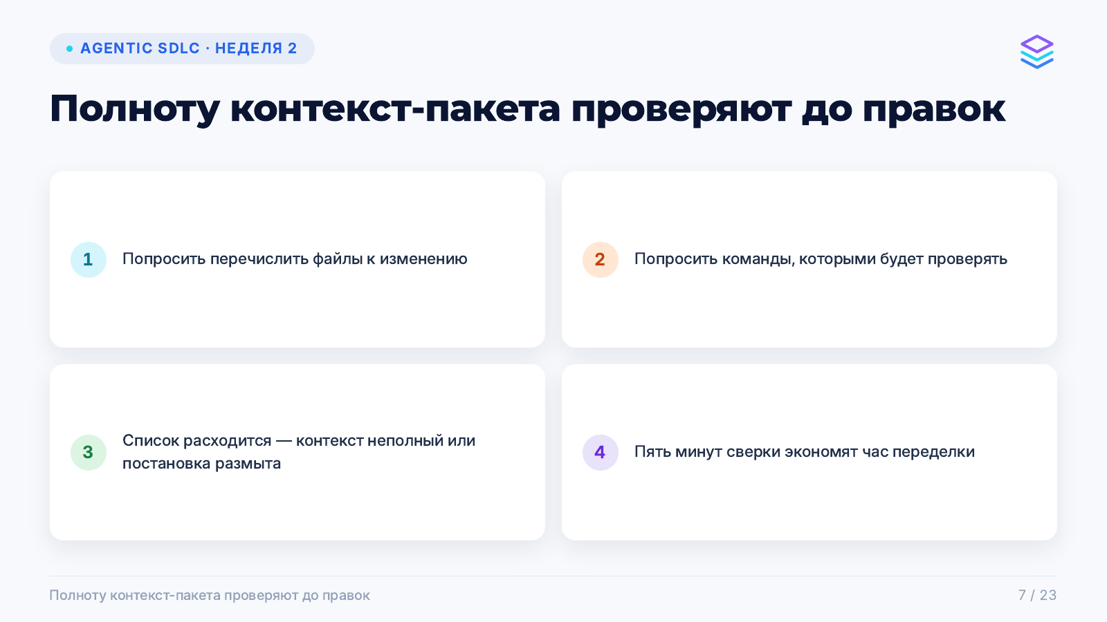
Notes:
5 мин. Это приём, который студенты пропускают чаще всего. Проговорить вслух запрос: «перечисли файлы и команды проверки, правок пока не делай». Спросить: что делать, если агент не может назвать файл. Ответ: он будет искать наугад. Дать 1 минуту — сформулировать такой запрос для своей задачи недели 1.

Slide 8
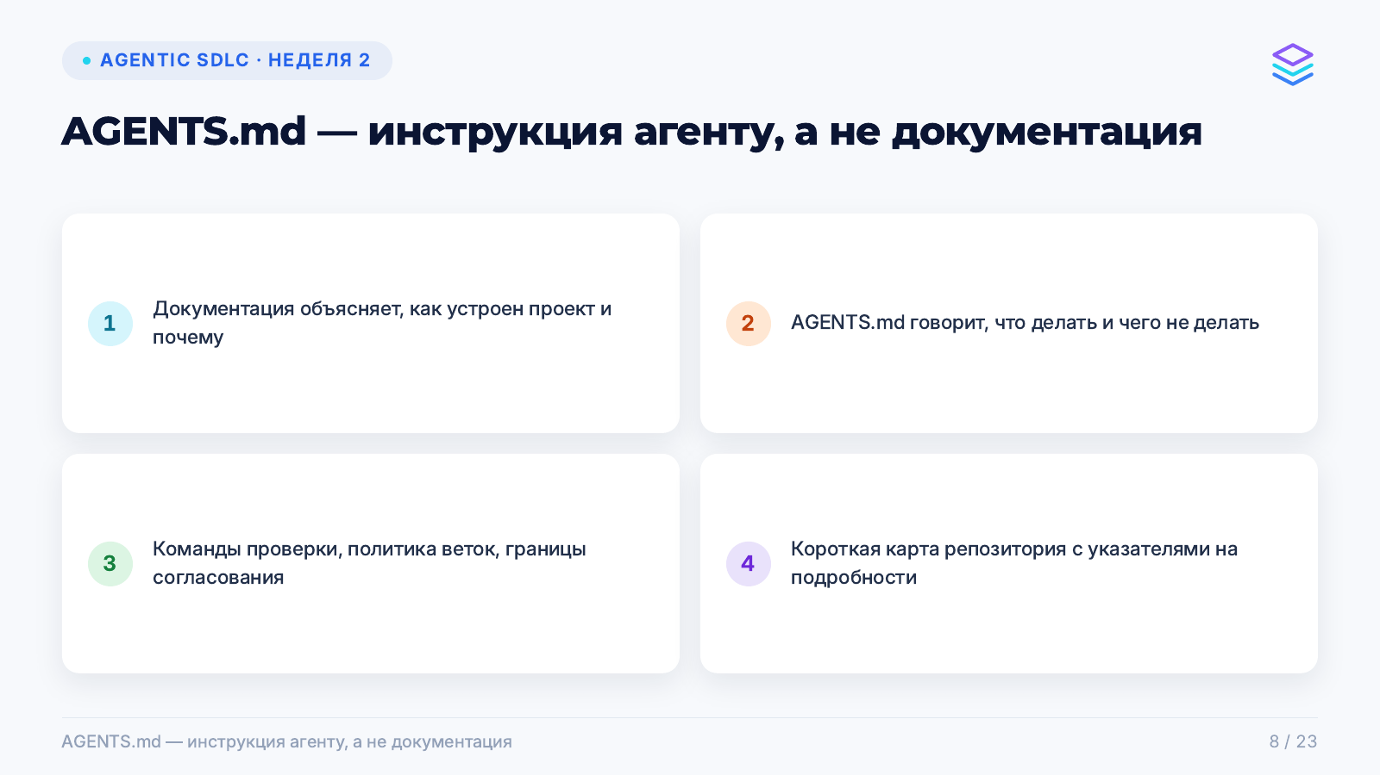
Notes:
5 мин. Открыть в IDE глобальный AGENTS.md и AGENTS.md проекта: два слоя, разный охват. Спросить: какое правило из проекта агент нарушил бы, если бы файла не было. Подчеркнуть: документация для человека, инструкция для агента — разные жанры.

Slide 9
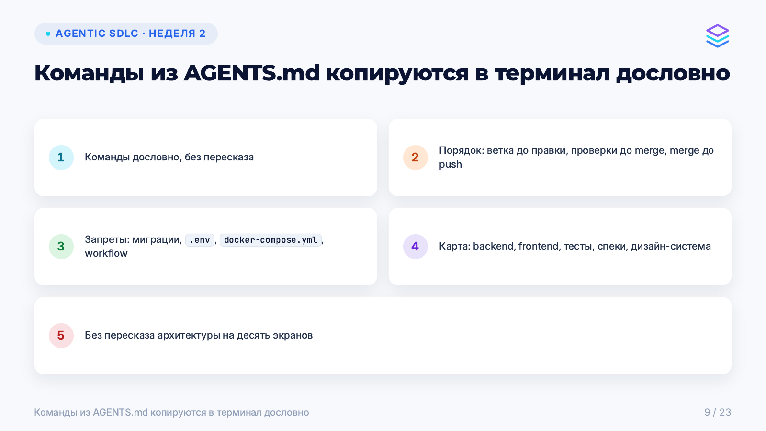
Notes:
6 мин. Показать AGENTS.md CollegeLMS и предложить скопировать оттуда одну команду в терминал — дословность проверяется практикой. Спросить: почему запрет на миграции важнее описания слоёв. Ответ: до конца энциклопедии агент не дочитает. На доске — четыре элемента: команды, порядок, запреты, карта.

Slide 10
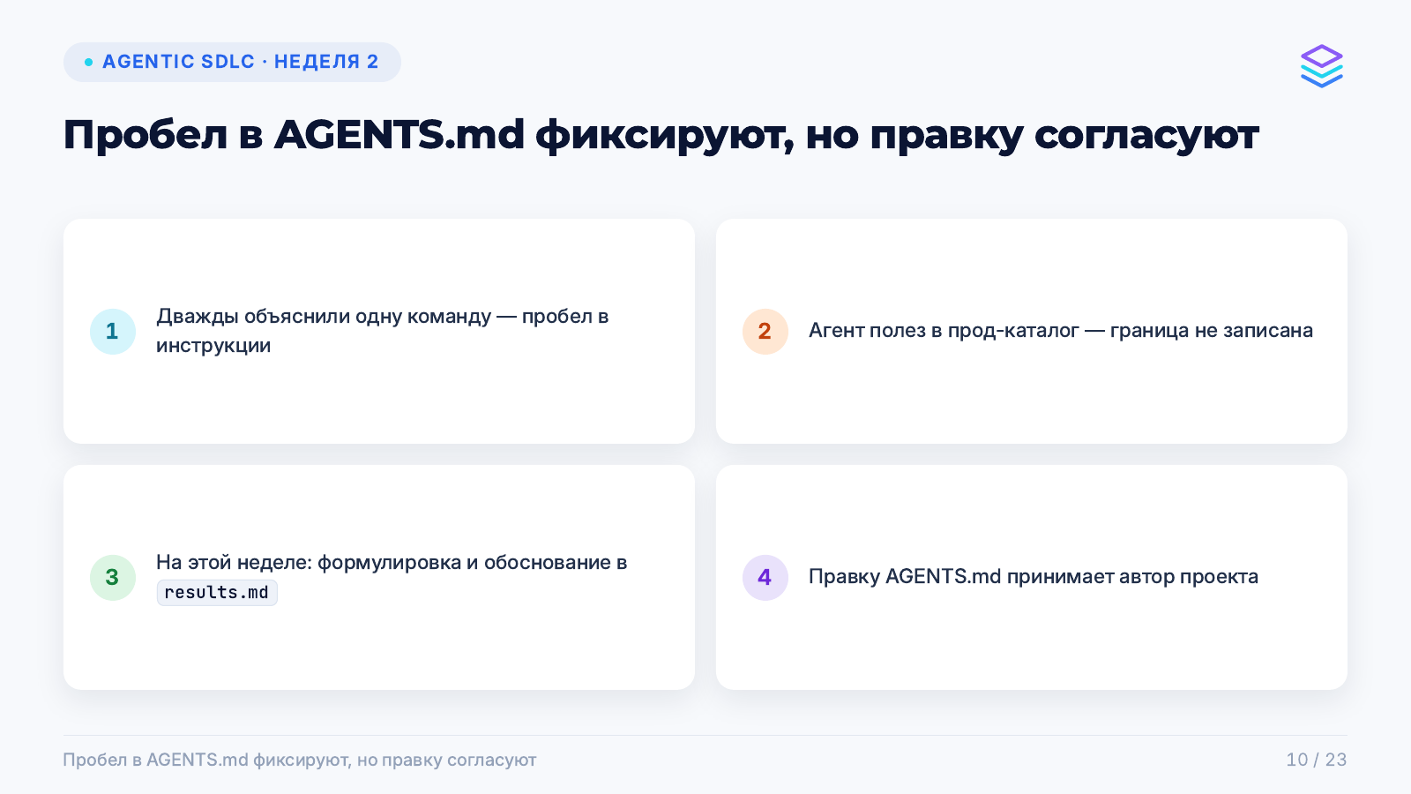
Notes:
4 мин. Показать формат записи: «сейчас — так, предлагаю — так, потому что — это». Отдельно проговорить границу недели: пробелы находим и записываем, файл не правим. Вопрос: почему нельзя молча дописать правило в AGENTS.md. Ответ: инструкция — часть проекта, а не личный черновик.

Slide 11
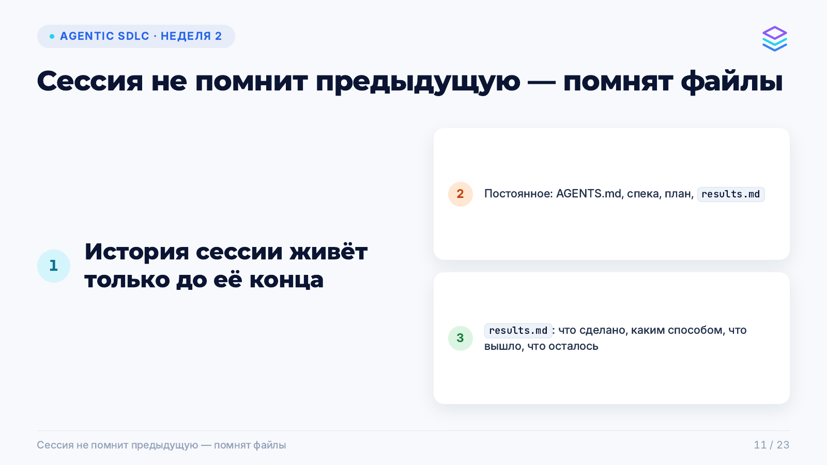
Notes:
5 мин. Провести аналогию: блокнот на столе против памяти собеседника. Спросить: что из прошлой сессии пришлось объяснять заново. Записать на доске: «история — временно, файл — постоянно». Связать с артефактом недели: журнал проверок живёт в results.md.

Slide 12
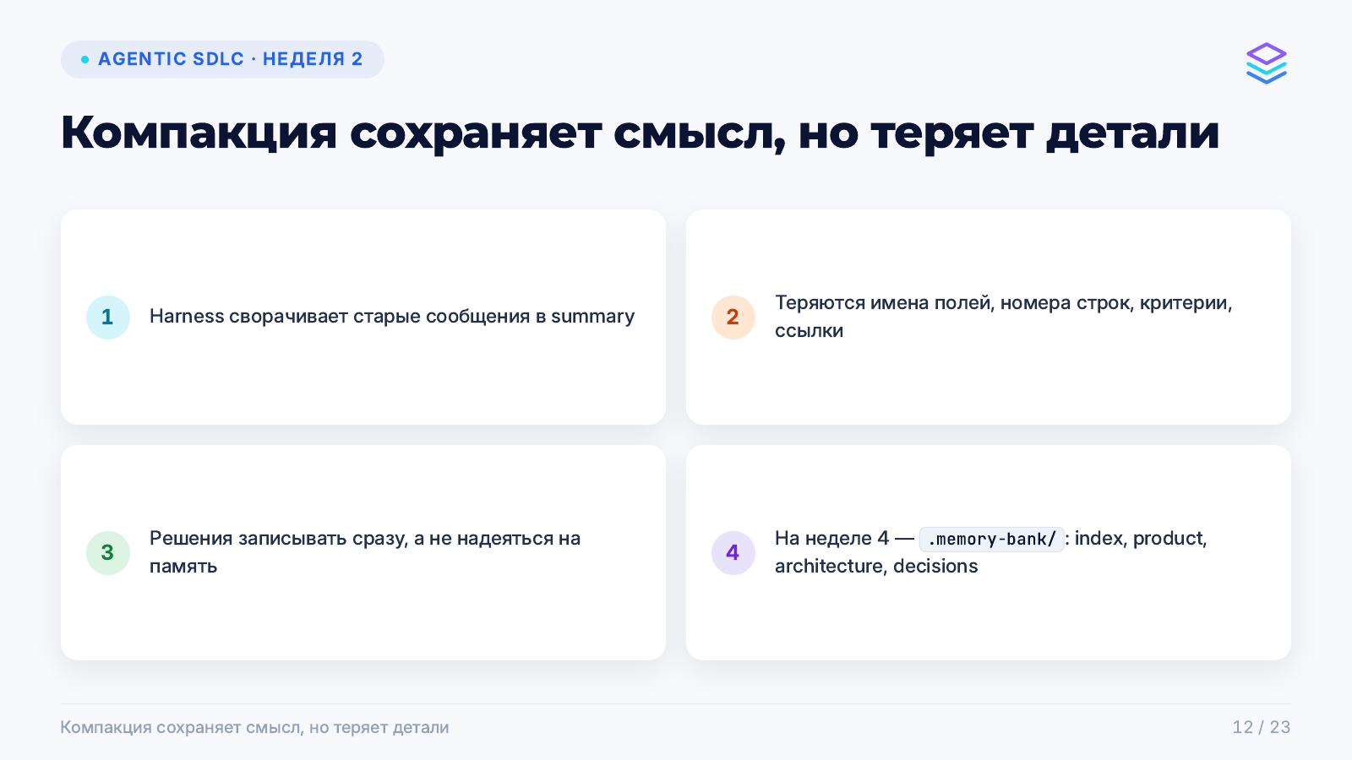
Notes:
5 мин. Показать, как выглядит summary после компакции: общий смысл есть, точных значений нет. Спросить: что из вчерашней договорённости агент воспроизведёт через час. Ответ: только то, что в файле. Подчеркнуть: memory-bank — та же идея, но на уровне репозитория.

Slide 13
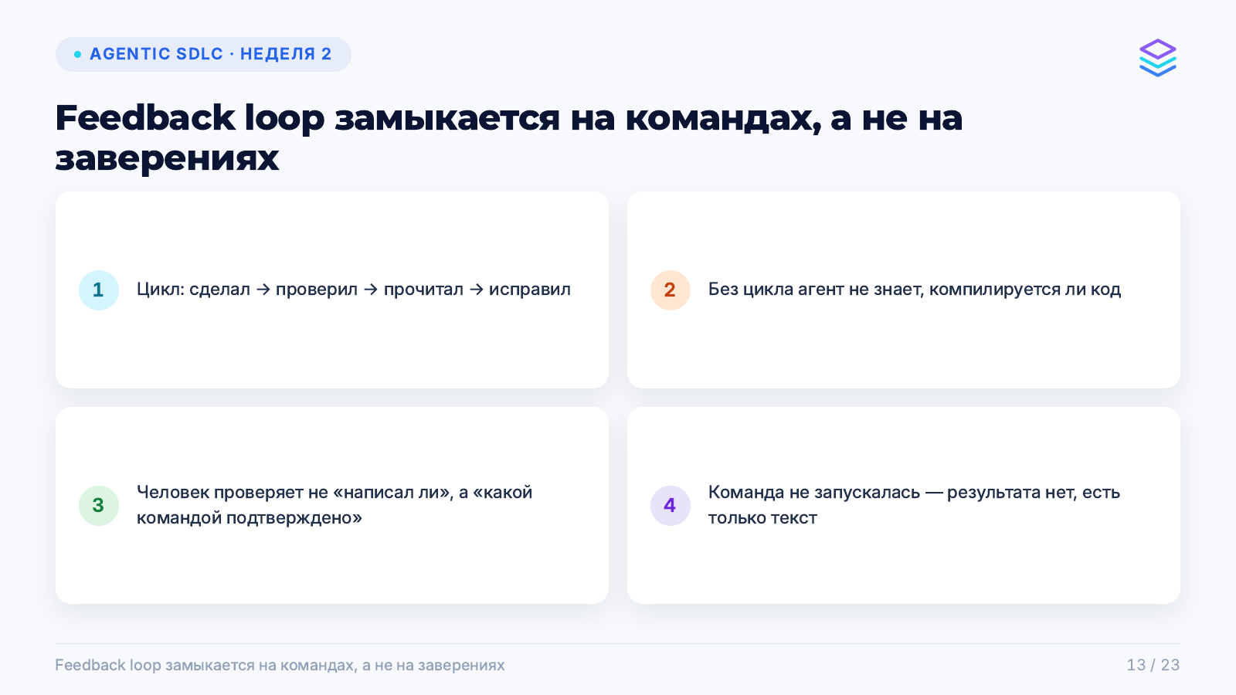
Notes:
6 мин. Вернуться к ответам со слайда 1: «готово» без команды — это текст. Нарисовать на доске четыре шага цикла и подписать, кто их делает. Спросить: сколько итераций цикла нужно, чтобы починить упавший тест. Ответ: столько, сколько нужно до зелёного прогона, а не одна.

Slide 14
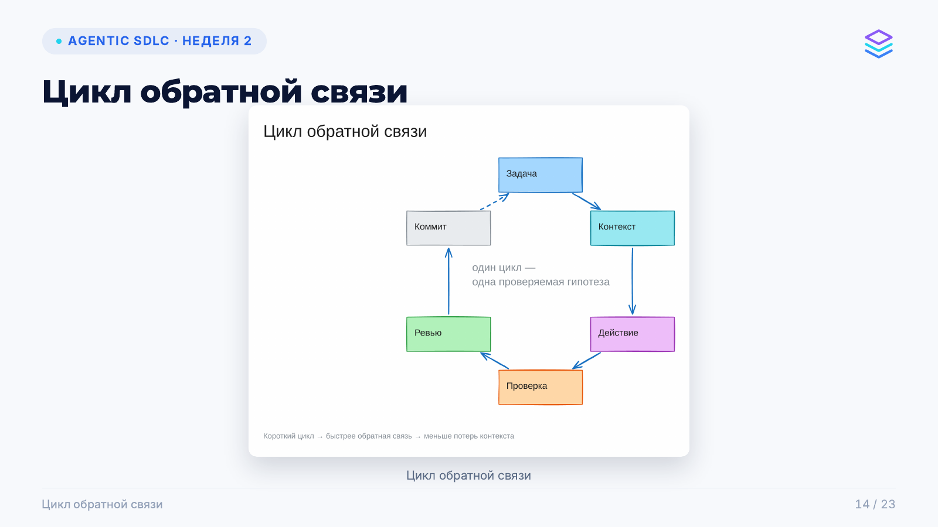
Notes:
3 мин. Показать шесть шагов: задача → контекст → действие → проверка → ревью → коммит. Подчеркнуть: цикл замыкается коммитом и новой задачей, а не «готово» в чате. Один цикл — одна проверяемая гипотеза; чем короче цикл, тем быстрее обратная связь.

Slide 15
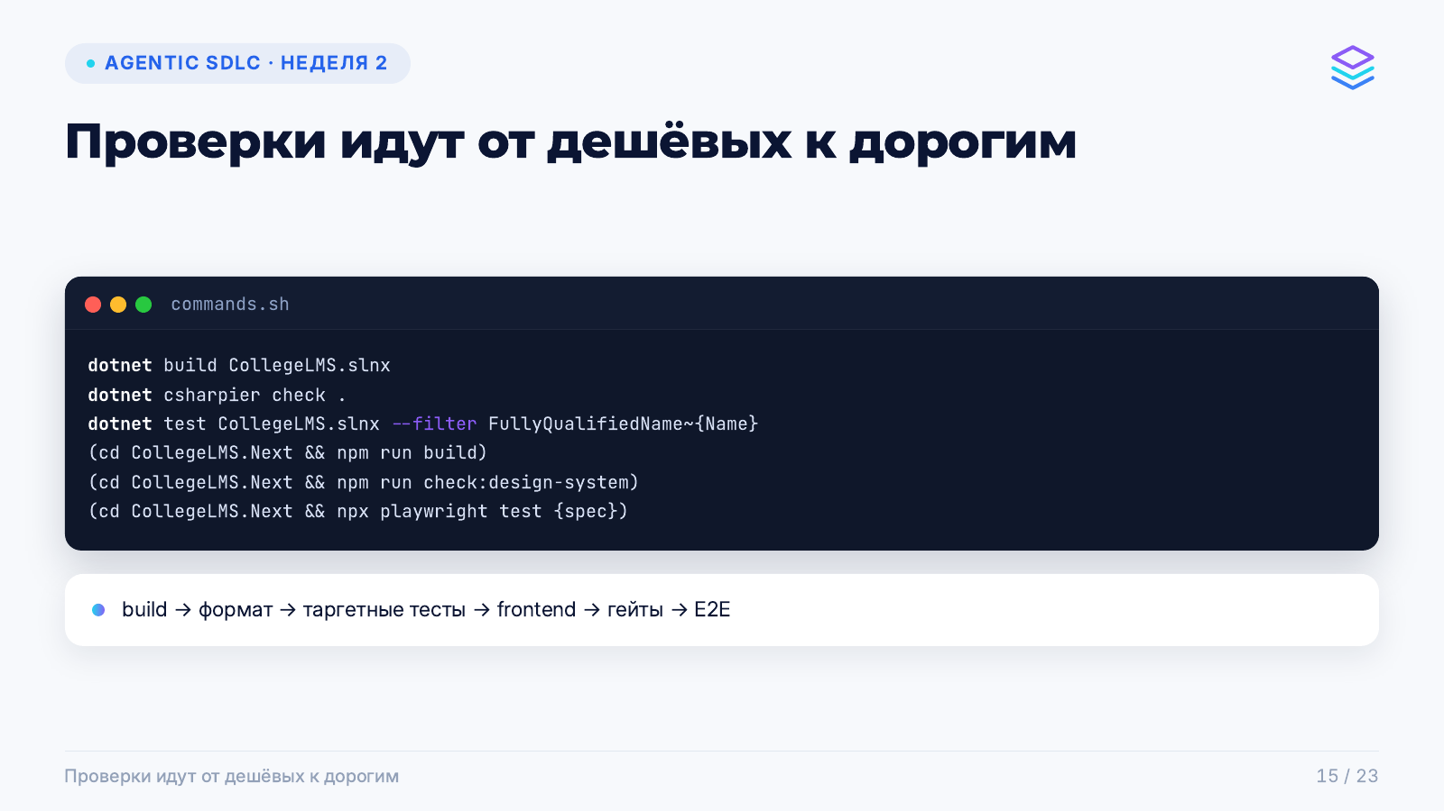
Notes:
6 мин. Сказать, что порядок и скобки у cd разобраны на неделе 1 (слайд 11); здесь важно место проверок в цикле: каждая итерация начинается с build и заканчивается таргетными тестами, а E2E — только по необходимости. Команды — только из AGENTS.md CollegeLMS, не из памяти. Скобки у cd — подоболочка, блок копируется целиком. Упал build — E2E не запускаем: ошибка всё равно раньше. Полный прогон тестов — в CI, локально только затронутые. Спросить: сколько минут экономит правильный порядок при падении сборки. Попросить записать порядок как личный чек-лист перед сдачей практики.

Slide 16
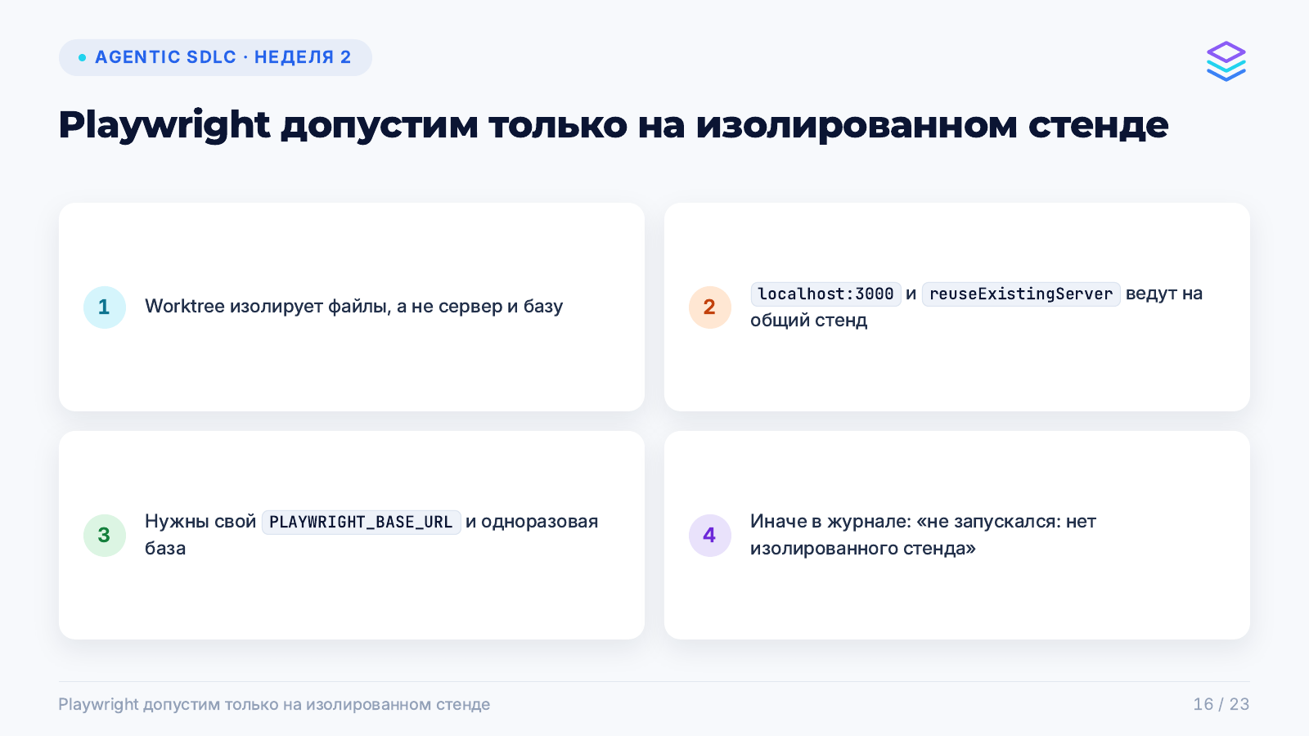
Notes:
5 мин. Разобрать риск: спек подключился к общему стенду или к проду и изменил данные. Спросить: чем «не запускался» лучше, чем «вроде прошло». Ответ: честный результат проверки вместо ложного зелёного. Подчеркнуть, что это не молчаливый пропуск, а запись в журнале.

Slide 17
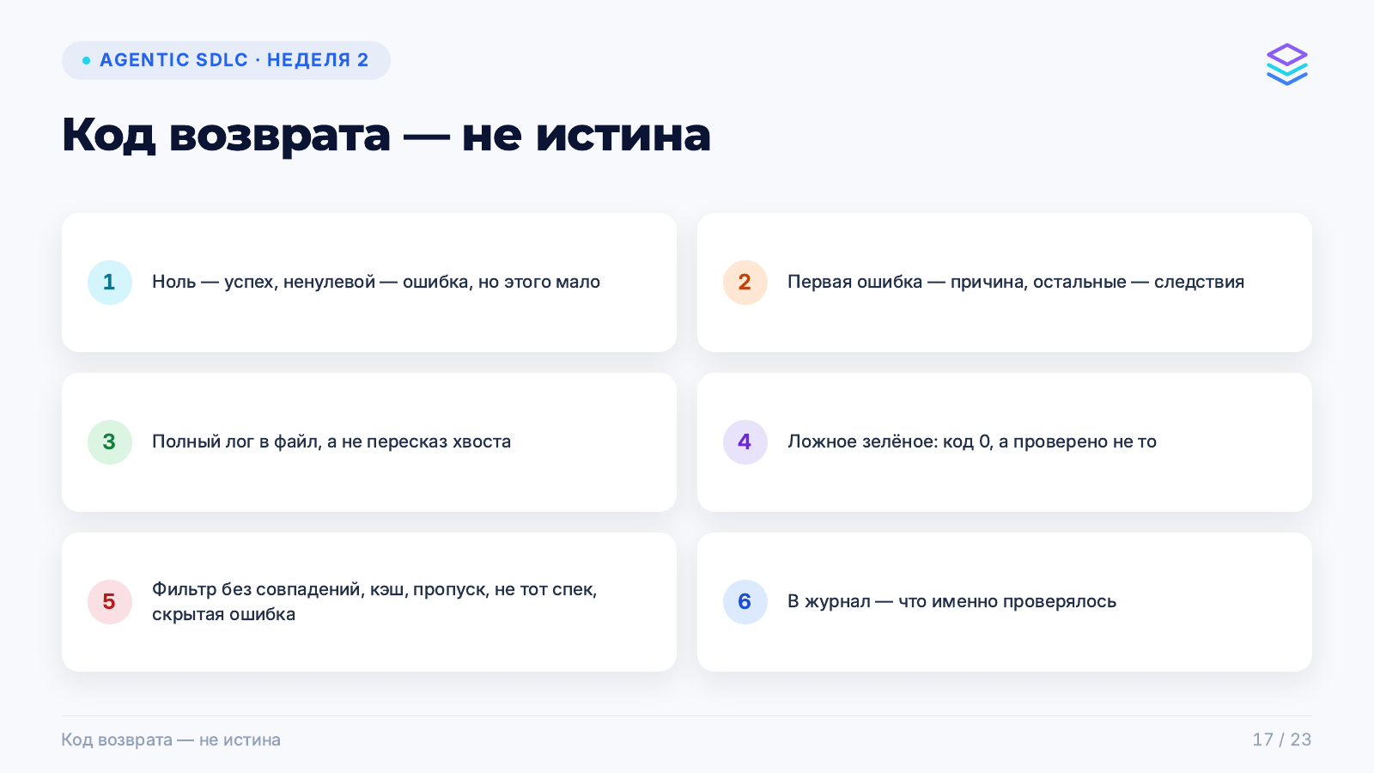
Notes:
6 мин. Три вещи при чтении вывода: код возврата, первая ошибка, полный лог. Спросить: почему разбор начинают с первой ошибки, а не с последней строки. Дать определение с экрана: ложное зелёное — код 0, когда проверили не то. Перечислить все пять видов из лекции §5 и спросить, какой встречался им. Показать на экране хвост лога и полный лог. Вывод: «зелёный» — это «проверено то, что нужно, и совпало с ожиданием».

Slide 18
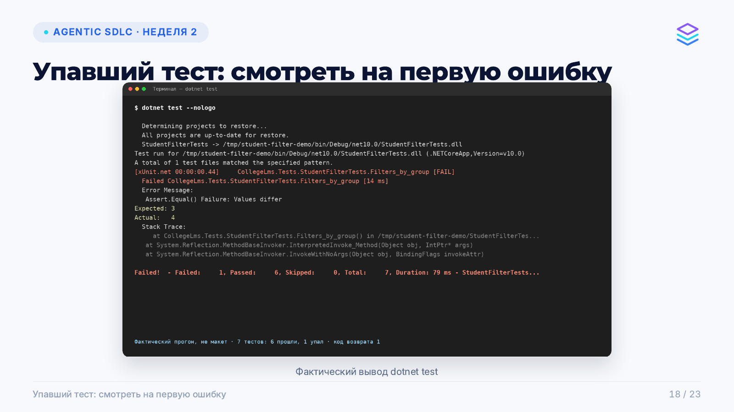
Notes:
4 мин. Показать реальный прогон, не макет: код возврата 1, строка [FAIL], Expected 3 / Actual 4, итог Failed 1 — Passed 6 — Total 7. Спросить: какой тест не выполнил ожидание и где это видно; почему «красный» — не приговор, а адрес первой ошибки. Связать с §5: сначала код возврата, затем первая ошибка, затем полный лог.

Slide 19
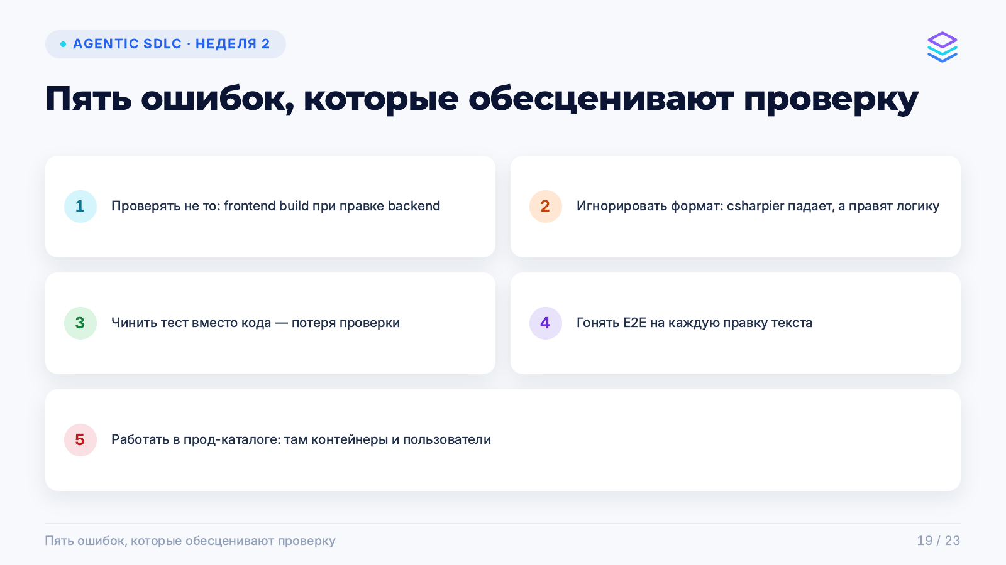
Notes:
7 мин. Самый полезный слайд для практики — разобрать каждую ошибку на примере. По «чинить тест вместо кода»: сначала выяснить, что тест проверяет; чаще неверен код. Спросить: какая из пяти ошибок дешевле всего исправляется привычкой. Ответ — проверка соответствует изменению. Попросить каждого выбрать свою самую вероятную ошибку и записать её в results.md.

Slide 20
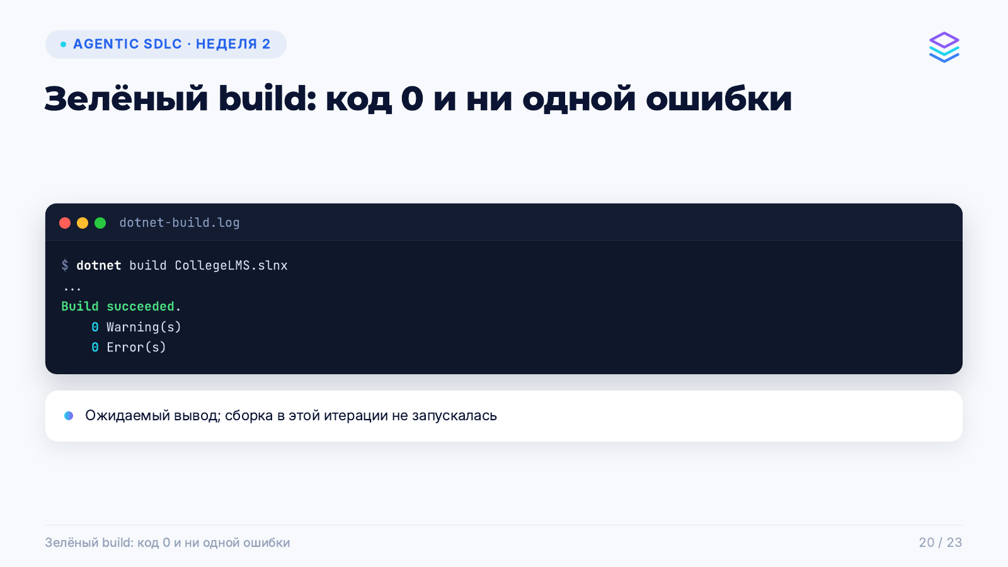
Notes:
5 мин. Сверить с прогоном студентов и записать отличия. Показать, как выглядит красный build: код возврата ненулевой, первая ошибка — первая строка с `error CS…`. Вопрос: что делаем сразу после красного build. Ответ: читаем первую ошибку, E2E не запускаем.

Slide 21
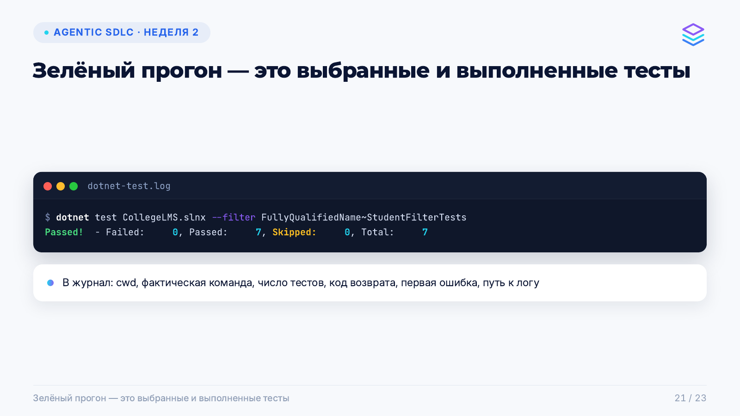
Notes:
4 мин. Сравнить с неудачным фильтром: тот же прогон с опечаткой в имени даёт «No test matches the given testcase filter» и код 1 — прогон не состоялся, тестов не выбрано. Спросить: может ли запись «0 тестов, код 0» считаться зелёной. Ответ: нет, проверка не состоялась — как в лекции §5. Показать `results.md`: таблицу журнала проверок и заполненную строку. Проговорить состав записи полностью: `cwd`, фактическая команда без плейсхолдеров, сколько тестов выбрано и выполнено, код возврата, первая ошибка с классификацией, путь к полному логу. Для E2E без стенда — «не запускался: нет изолированного стенда»; `N/A` — только для неприменимой проверки, с причиной.

Slide 22
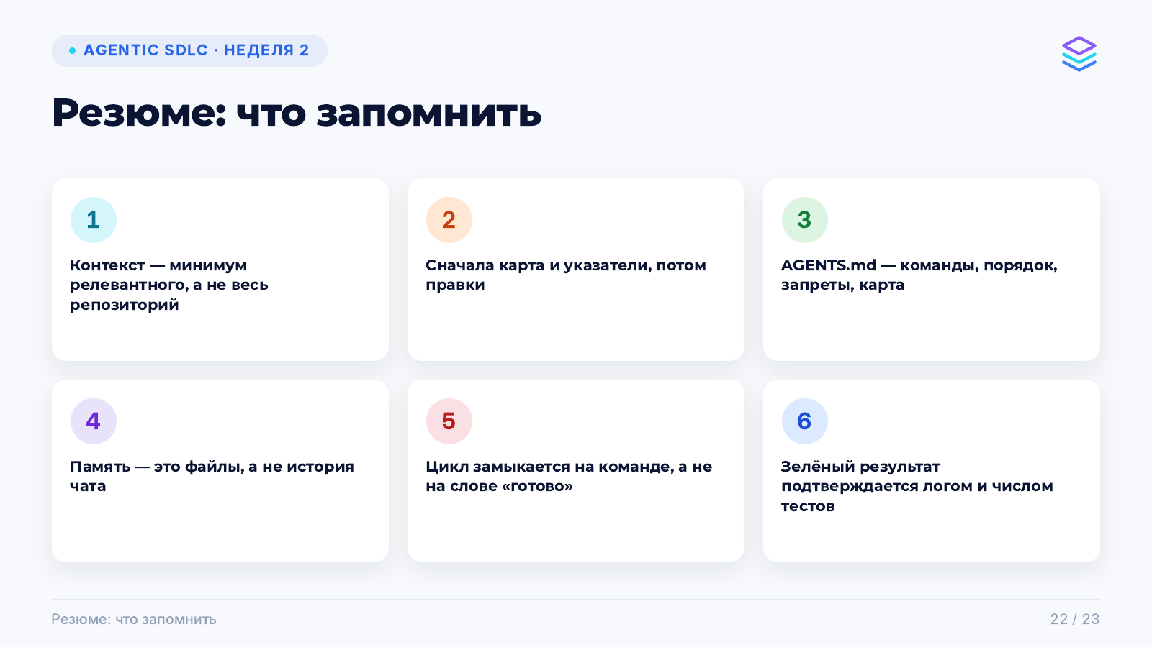
Notes:
2 мин. Проговорить шесть выводов и связать с артефактом недели: разделы «Контекст-пакет», «Журнал проверок», «Пробелы AGENTS.md» в results.md. Показать эти три раздела на экране. Спросить: какой пункт сегодня был новым. Записать на доске, что сдаётся к следующему занятию.

Slide 23
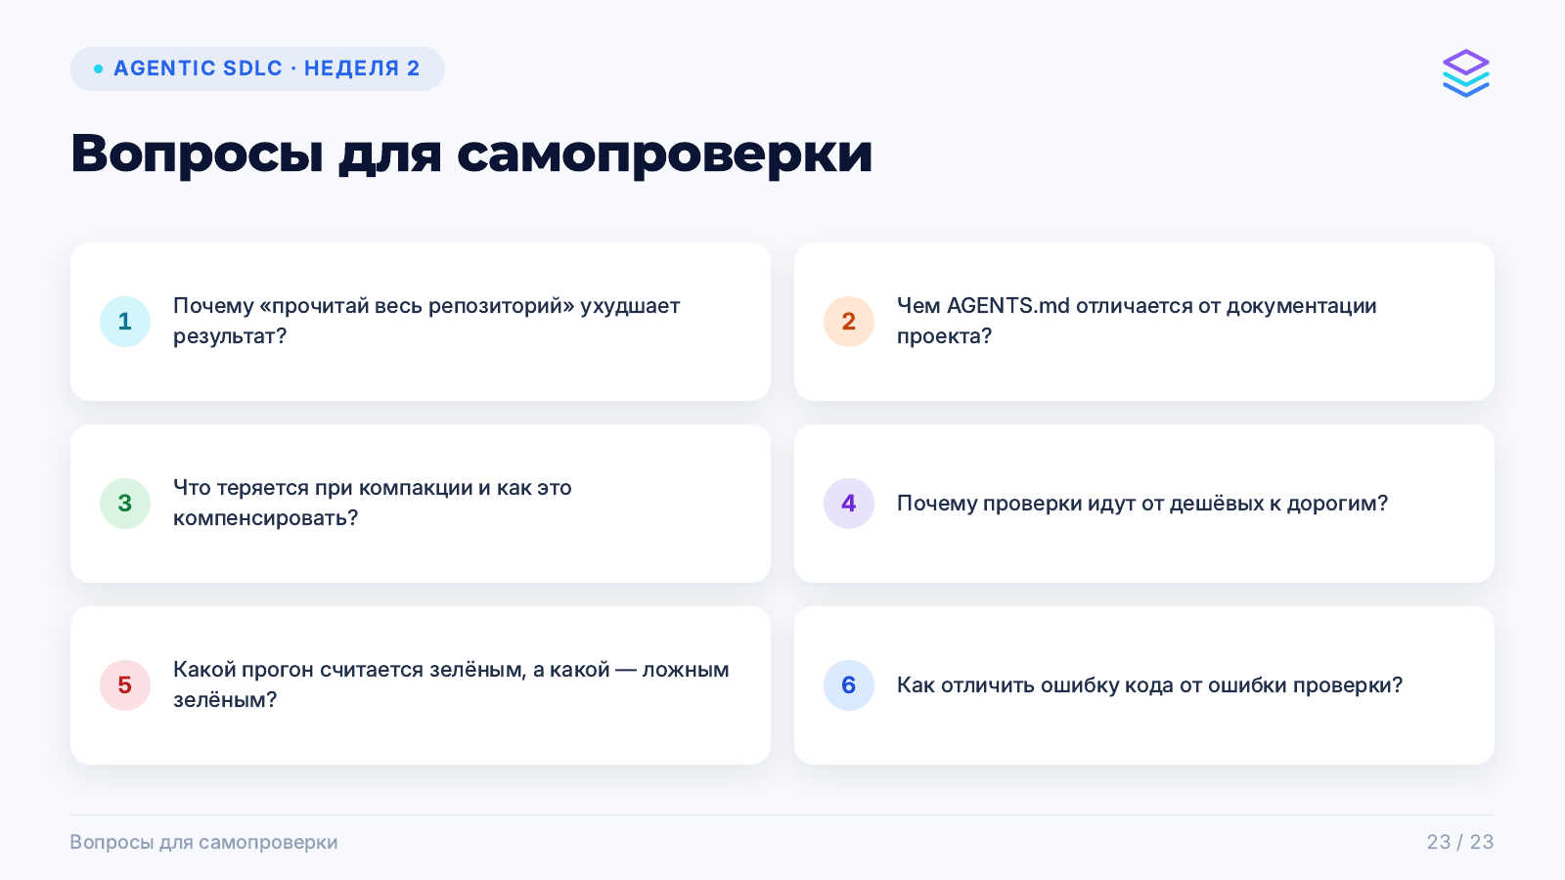
Notes:
2 мин. Дать 30 секунд на первый вопрос в парах, затем разобрать вслух. Шесть вопросов совпадают с self-check.md по порядку — полные ответы там. Вопрос про E2E сознательно вынесен на слайд 14: здесь оставляем классификацию ошибки, она нужна в шаге 4 практики. Оставить вопросы на экране при разборе и напомнить: журнал проверок заполняется по ходу практики, а не после.

